Slide 1

Fungsi
Eni Sumarminingsih, SSi, MM

Slide 2

Fungsi dan hubungan
Fungsi adalah suatu bentuk hubungan matematis yang menyatakan hubungan ketergantungan (hubungan fungsional) antara satu variabel dengan variabel lain.
Suatu Fungsi adalah suatu hubungan di mana setiap elemen dari wilayah (domain) saling berhubungan dengan satu dan hanya satu elemen dari jangkauan(range)

Slide 3

Sebuah fungsi dibentuk oleh beberapa unsur yaitu: variabel, koefisien, dan konstanta.
Variabel dan koefisien senantiasa terdapat dalam setiap fungsi.

Slide 4
Koefisien adalah bilangan atau angka yang terkait pada dan terletak di depan suatu variabel dalam sebuah fungsi.
Konstanta adalah bilangan atau angka yang (kadang-kadang) turut membentuksebuah fungsi tetapi berdiri sendiri sebagai bilangan (tidak terkait pada suatu variabel tertentu).

Slide 5
y = 5 + 0,8x
y : variabel terikat
x : variabel bebas
0,8 : koefisien variabel x
5 : konstanta
Sedangkan notasi sebuah fungsi secara umum adalah: y = f(x)

Slide 6
SISTEM KOORDINAT CARTESIUS
Setiap fungsi dapat disajikan secara grafik pada bidang sepasang sumbu
silang (sistem koordinat).
Gambar dari sebuah fungsi dapat dihasilkan dengan cara menghitung koordinat titik-titik yang memenuhi persamaannya, dan kemudian
memindahkan pasangan-pasangan titik tersebut ke sistem sumbu silang.

Slide 7

Dalam menggambarkan suatu fungsi meletakkan variabel bebas pada sumbu horizontal (absis) dan variabel terikat pada sumbu vertikal (ordinat).
Misal:
y = 3 + 2x

Slide 8
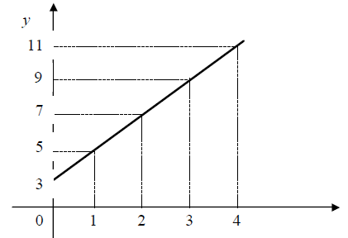

Slide 9
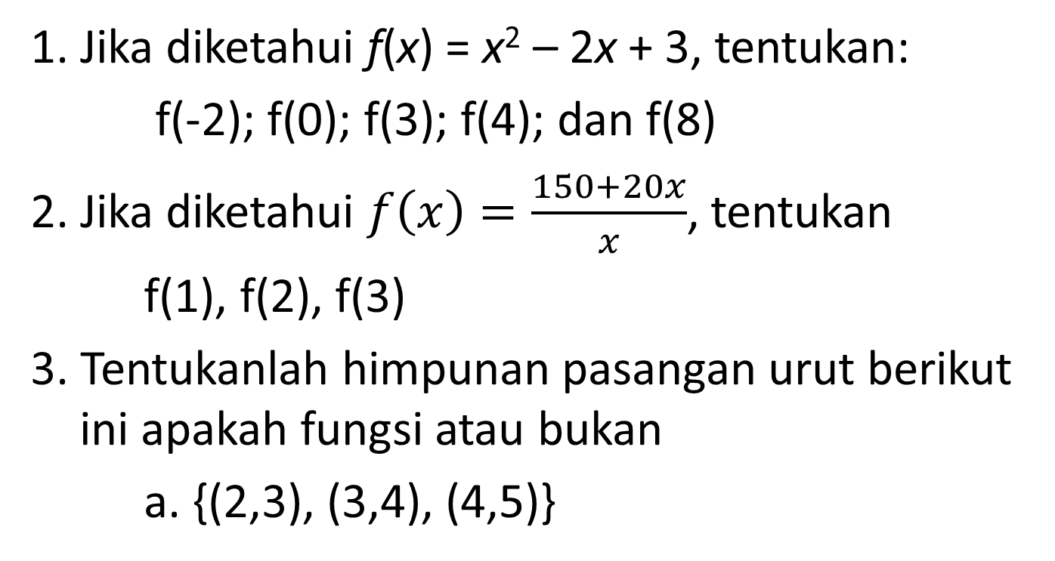
Contoh Soal
1. Jika diketahui f(x) = x² – 2x + 3, tentukan:
f(-2); f(0); f(3); f(4); dan f(8)
2. Jika diketahui $f\left(x\right)=\frac{150+20x}{x}$, tentukan
f(1), f(2), f(3)
3. Tentukanlah himpunan pasangan urut berikut ini apakah fungsi atau bukan
a. {(2,3), (3,4), (4,5)}

Slide 10
b. {(1,1),(2,2),(3,3),(4,4), (5,5)}
c. {(2,4),(4,6),(2,6)}
4. Tentukan himpunan pasangan urut (x,f(x)) berikut apakah fungsi atau bukan
a.
b.
x | 1 2 3
f(x) | 4 5 6
x | 1 2 1 2
f(x) | 3 4 4 5

Slide 11
X | 1 2 3 3
f(x) | 4 5 6 7
c.
d.
x | 1 2 3 4
f(x) | 1 8 27 64

